Slide 1
ИНФОРМАЦИОННА КАМПАНИЯ ЗА НАЧИНА НА ГЛАСУВАНЕ
РОСИЦА МАТЕВА
ЧЛЕН НА ЦИК
ЦЕНТРАЛНА ИЗБИРАТЕЛНА КОМИСИЯ
Следете актуална информация на www.cik.bg и www.facebook.com/cik.bg

Slide 2

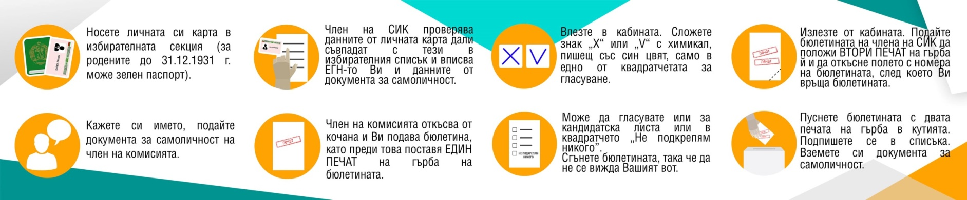
ПЕЧАТНИ МАТЕРИАЛИ
Брошура за начина на гласуване в изборите за президент и вицепрезидент на републиката
Отпечатана в 250 000 броя
Разпространява се чрез Български пощи, териториалните структури на НАП, НОИ, НЗОК, МВР, Агенция по заетостта, Областните управи и Общините.

Slide 3

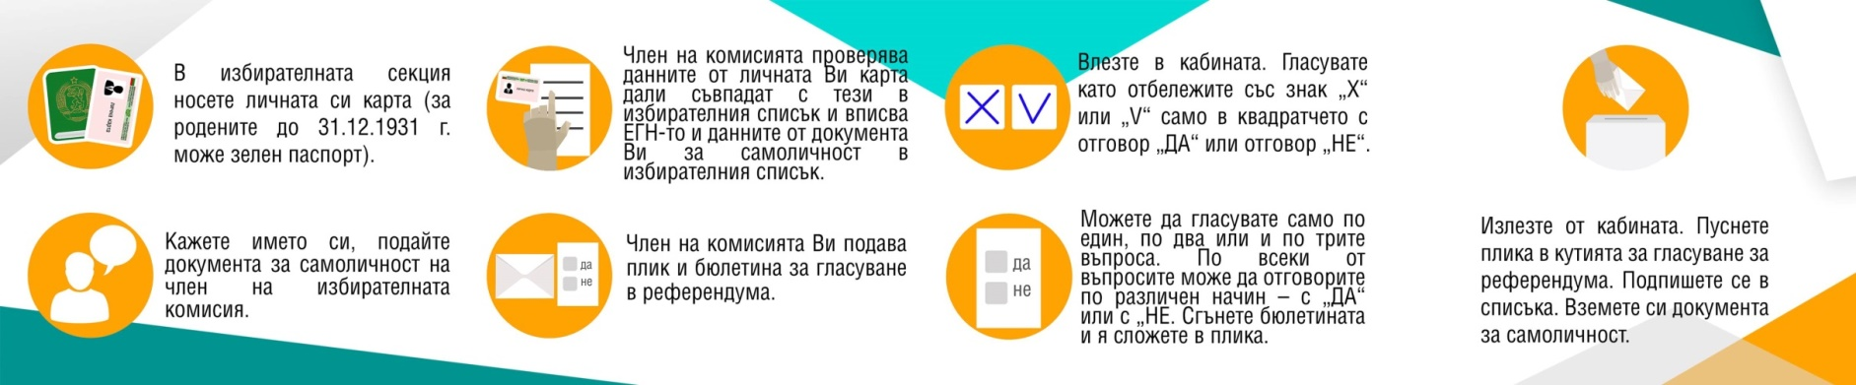
ПЕЧАТНИ МАТЕРИАЛИ
Брошура за начина на гласуване в националния референдум
Отпечатана в 250 000 броя
Разпространява се чрез Български пощи, териториалните структури на НАП, НОИ, НЗОК, МВР, Агенция по заетостта, Областните управи и Общините.

Slide 4

ПЕЧАТНИ МАТЕРИАЛИ
Брошура за начина на гласуване на ученици и студенти
Разпространява се чрез МОН и онлайн до всички висши учебни заведения

Slide 5

ПЕЧАТНИ МАТЕРИАЛИ
Брошура за начина на гласуване на българските граждани в чужбина
Разпространява се онлайн чрез Агенция за българите в чужбина, МВнР, обществените съвети на българите в чужбина

Slide 6
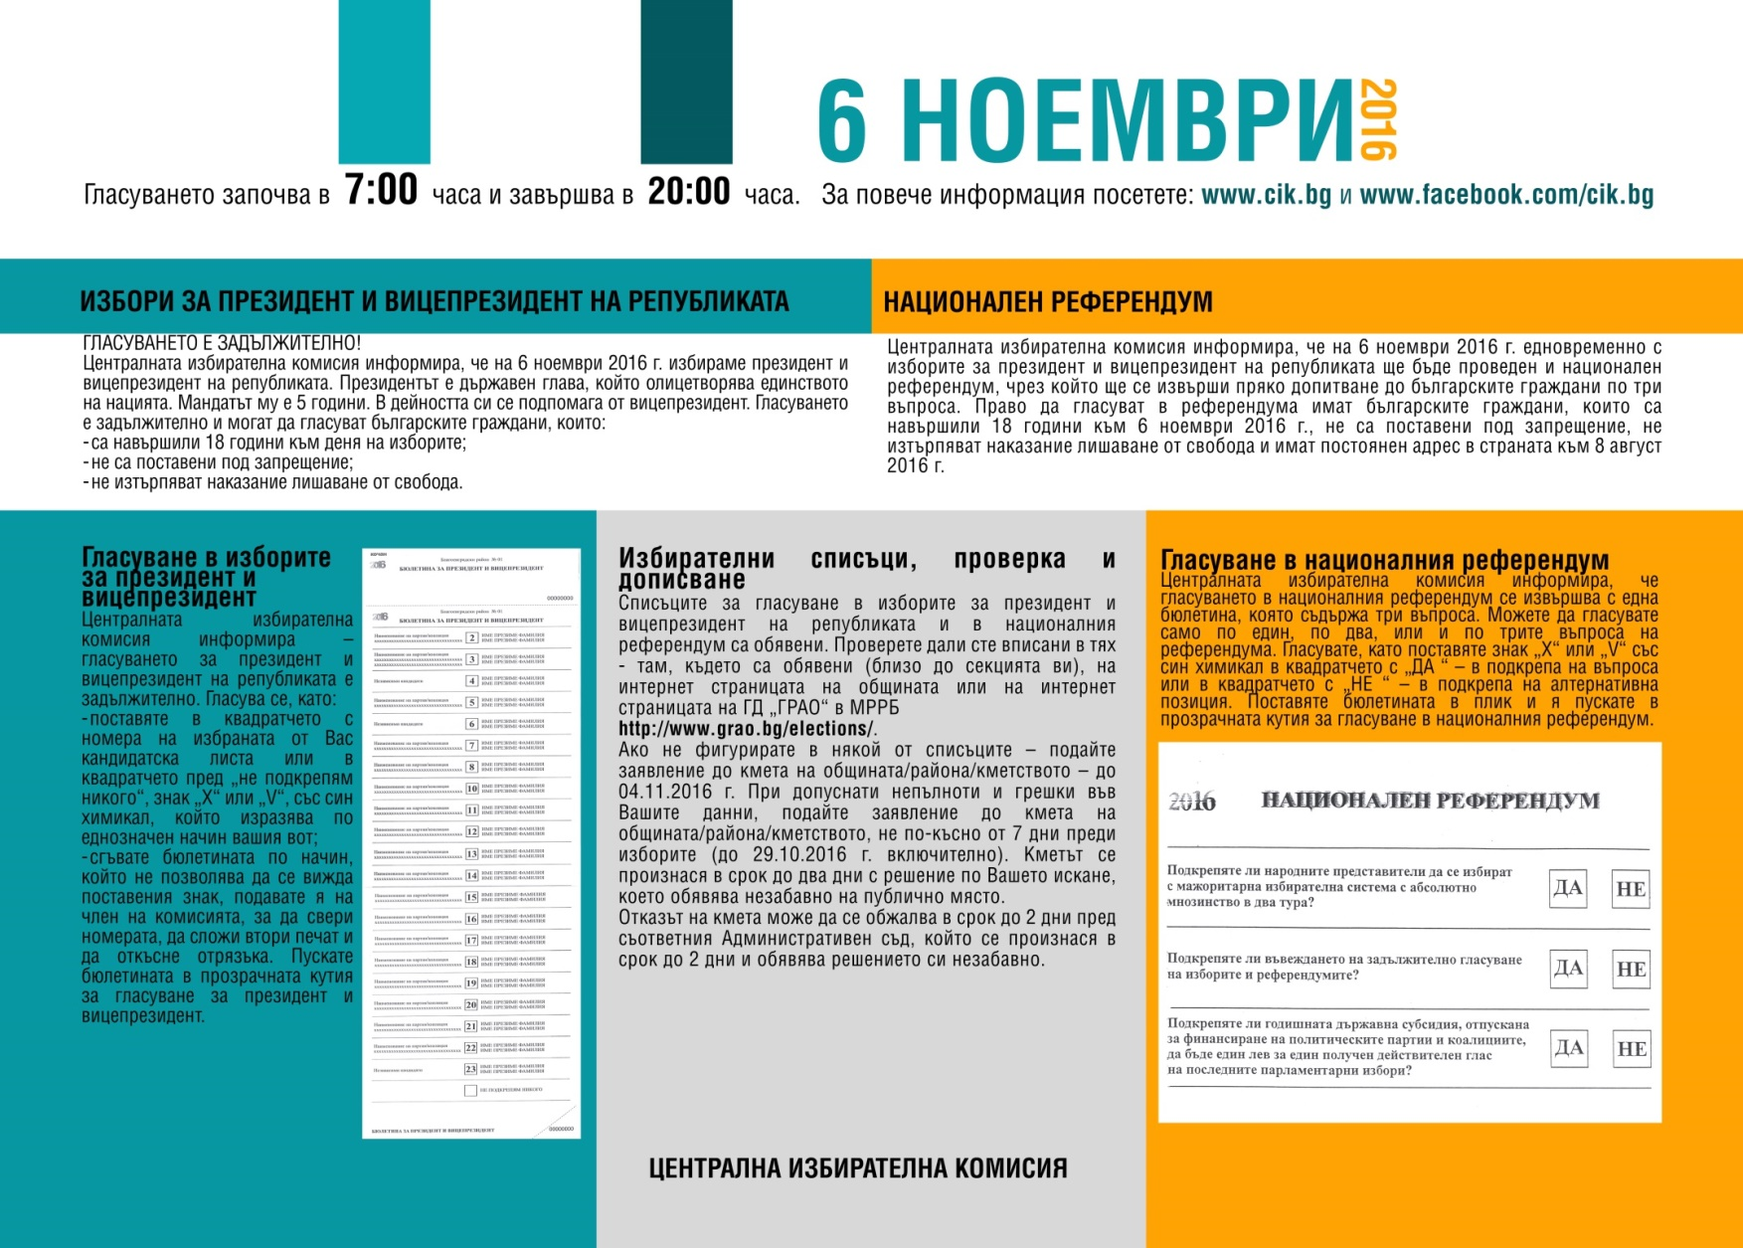
ПЕЧАТНИ МАТЕРИАЛИ
Информационно табло за начина на гласуване в изборите за президент и вицепрезидент на републиката и националния референдум
Разпространява се чрез Български пощи, териториалните структури на НАП, НОИ, НЗОК, МВР, Агенция по заетостта, Областните управи и Общините.

Slide 7
ВИДЕО КЛИПОВЕ
Изработени са 5 вида клипове:
информационен – кой има право да гласува в изборите за президент и вицепрезидент на републиката
информационен – кой има право да гласува в националния референдум
информационен за правата на хората с увреждания
информационен – за начина на гласуване с бюлетината за президентските избори
информационен – за начина на гласуване с бюлетината в националния референдум
Всички клипове се излъчват по ефирните телевизии – БНТ, БТВ и НОВА ТВ.
Качени са на интернет страницата на ЦИК и може да се излъчват безплатно от всички медии.

Slide 8

НАЧИН НА ГЛАСУВАНЕ С БЮЛЕТИНИТЕ

Slide 9
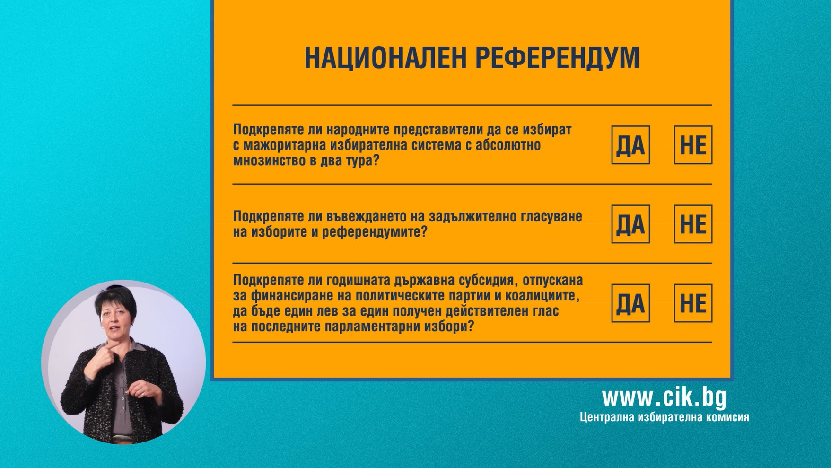
НАЧИН НА ГЛАСУВАНЕ С БЮЛЕТИНИТЕ

Slide 10
ПРИ КАКВИ УСЛОВИЯ МОГАТ ДА СЕ ПОЛЗВАТ МАТЕРИАЛИТЕ
Всички информационно-разяснителни материали могат да се използват свободно от медиите, общинските администрации, областните администрации
Всички материали са качени на интернет страницата на ЦИК със свободен достъп
Ако някой желае може да се включи в кампанията и да ги ползва напълно безплатно

Slide 11
БЛАГОДАРЯ ВИ ЗА ВНИМАНИЕТО
РОСИЦА МАТЕВА
ЧЛЕН НА ЦИК
ЦЕНТРАЛНА ИЗБИРАТЕЛНА КОМИСИЯ
Следете актуална информация на www.cik.bg и www.facebook.com/cik.bg

